Slide 1

ПРЕЗЕНТАЦИЯ гбоУ ПОО «Магнитогорский технологический колледж им.в.п.омельченко»
Notes:
Тема выбора специальности, профессии, тема выбора учебного заведения всегда были и остаются очень, очень актуальными. И поэтому сегодня мы хотим вам помочь сделать этот выбор. Именно с этой целью мы сегодня к вам и пришли - рассказать о Магнитогорском технологическом колледже имени Виталия Прокофьевича Омельченко.

Slide 2
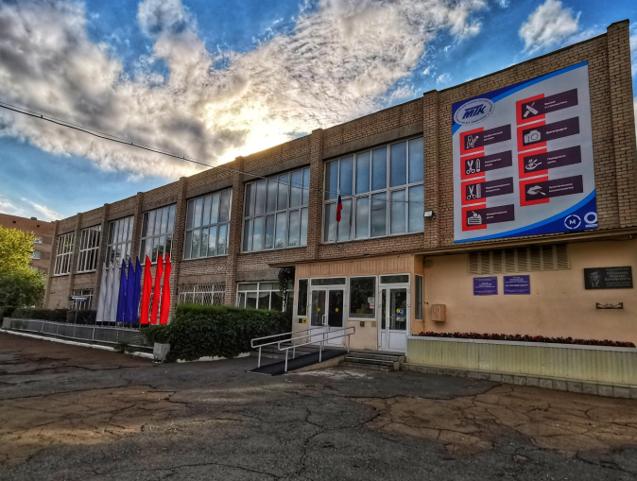
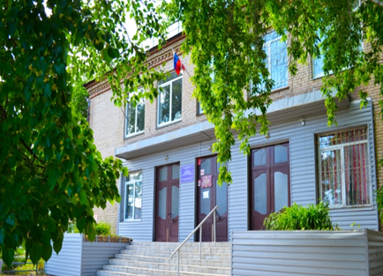
Технологическое отделение, ул. Сталеваров 11
Отделение индустрии питания и торговли
пр. К.Маркса 52
Техническое отделение, ул. Писарева 2
Notes:
Наш колледж - одно из старейших образовательных учреждений Челябинской области. Его история начинается в годы Великой Отечественной войны (основан 1944 году). Более чем за 79 летнюю историю колледж выпустил свыше 20 тысяч специалистов. Колледж готовит кадры для предприятий торговли, легкой промышленности и сферы обслуживания г. Магнитогорска и Челябинской области.
Образовательный процесс проходит на трех отделениях- Технологическое отделение(ул. Сталеваров 11), Отделение индустрии питания и торговли(пр.К.Маркса 52), Техническое отделение(ул. Писарева 2).

Slide 3
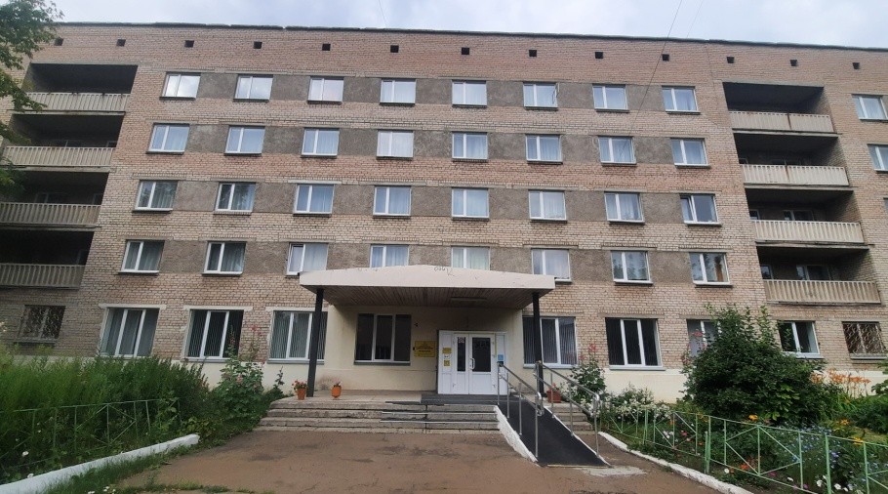
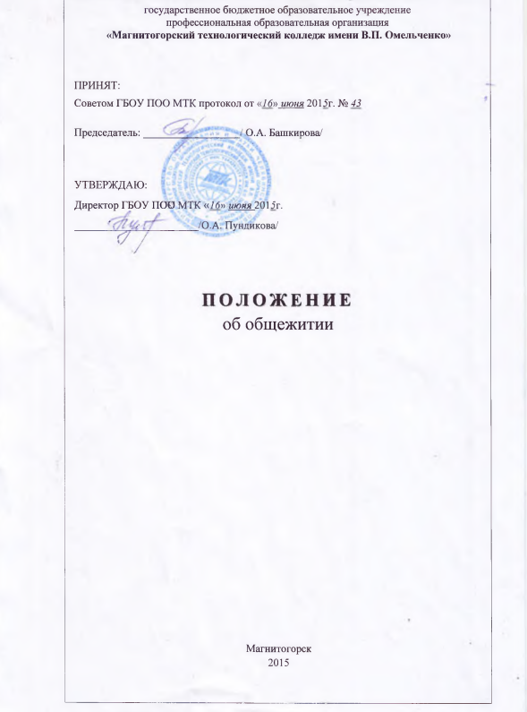
ОБЩЕЖИТИЕ
249 мест
Notes:
Комфортные условия создаются для иногородних студентов. Студенческое общежитие - структурное подразделение Колледжа. Оно рассчитано на 249 мест. В нем созданы все условия для проживания студентов.

Slide 4
План приема на 2025-2026 учебный год
Код специальности (профессии) | Наименование специальности (профессии) | Срок обучения | Всего | Бюджетных ассигнований | С полным возмещением затрат на обучение
08.01.02 | Монтажник трубопроводов | 1г 10мес | 25 | 25
08.01.27 | Мастер общестроительных работ | 1г 10мес | 25 | 25
08.01.30 | Электромонтажник слаботочных систем | 1г 10мес | 25 | 25
19.01.18 | Аппаратчик-оператор производства продуктов питания из растительного сырья | 1г 10мес | 25 | 25
15.02.19 | Сварочное производство | 3г 10мес | 50 | 25 | 25
23.02.01 | Организация перевозок и управление на транспорте (по видам) | 3г 10мес | 25 | 25
29.02.10 | Конструирование, моделирование и технология изготовления изделий легкой промышленности (по видам) | 2г 10мес | 25 | 25
38.03.06 | Торговое дело | 2г 10мес | 25 | 25
43.01.09 | Повар, кондитер | 2г 10мес | 50 | 25 | 25
43.02.15 | Поварское и кондитерское дело | 3г 10мес | 50 | 25 | 25
43.02.16 | Туризм и гостеприимство | 2г 10мес | 50 | 25 | 25
43.02.17 | Технологии индустрии красоты | 2г 10мес | 50 | 25 | 25
54.01.20 | Графический дизайнер | 2г 10мес | 50 | 25 | 25
54.02.01 | Дизайн (по отраслям) | 3г 10мес | 25 | 25
54.02.08 | Техника и искусство фотографии | 2г 10мес | 25 | 25
 | ИТОГО: |  | 21/525 | 15/375 | 6/150
Notes:
На слайде представлены профессии и специальности, по которым будет проходить набор в 2025 году. План приема: 400 человек набираются в бюджетные группы, 150 человек будут учиться с полным возмещением затрат на обучение. Студентов набираем на базе 9 класса.

Slide 5
Перечень, формы обучения и нормативные сроки планируемых к приему на 2025-2026 учебный год профессий и специальностей
Notes:
Рассмотрим профессии и специальности подробнее.

Slide 6


Slide 7


Slide 8

Федеральный проект «Профессионалитет»
это новая модель практико-ориентированной подготовки квалифицированных кадров по наиболее востребованным профессиям и специальностям, направленная на максимальное приближение условий подготовки обучающихся образовательных организаций среднего профессионального образования к реальным условиям производства.

Slide 9


Slide 10
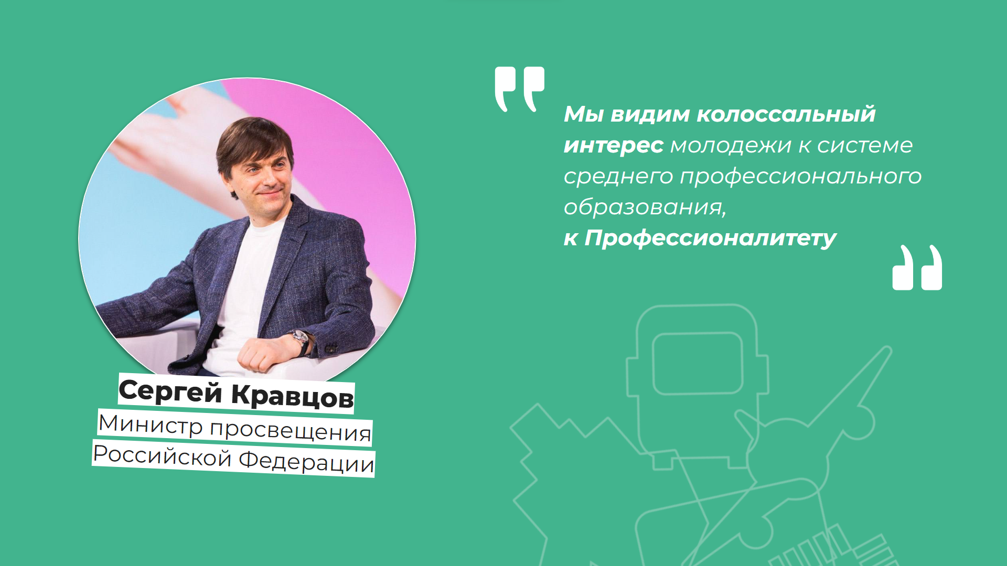

Slide 11


Slide 12
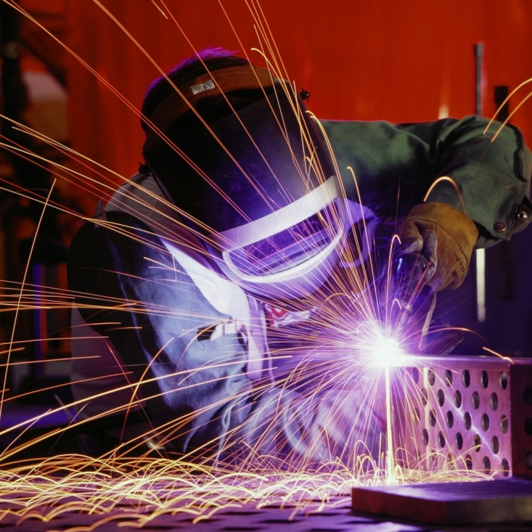

15.02.19 Сварочное производство
Форма обучения: очная
Нормативный срок обучения:
3 г. 10 мес. на базе 9 кл.
Квалификация:
«Техник»
БЮДЖЕТ/ВНЕБЮДЖЕТ
Notes:
Специальность «Сварочное производство» готовит специалистов среднего звена широкого профиля. Техник сварочного производства на протяжении десятилетий является одной из стабильно востребованных специальностей. Специалисты-сварщики нужны самым различным отраслям производственной деятельности. Безграничны области применения сварки, велик в стране и объем сварочных работ. Ни одно промышленное предприятие сферы обслуживания, машиностроения, транспорта, сельского хозяйства и даже космические технологии не могут обойтись без сварки. Область деятельности такого специалиста: ремонтные предприятия; заводы; автотранспортные организации; теплоэнергетические предприятия; научно-исследовательские и конструкторские организации.
Срок обучения -3 года 10 месяцев. Группа набирается на бюджетной и внебюджетной основе.

Slide 13

ОПОРНЫЕ РАБОТОДАТЕЛИ
Меры поддержки молодых специалистов:
- денежные выплаты;
- стимулирующие доплаты;
- создание условий для корпоративной адаптации;
- создание условий для физического развития молодых специалистов, ведения ими здорового образа жизни;
- индивидуальный подход, обеспечивающий наиболее полное использование и развитие профессионального, творческого, инновационного и научного потенциала.

Slide 14

ОПОРНЫЕ РАБОТОДАТЕЛИ

Slide 15
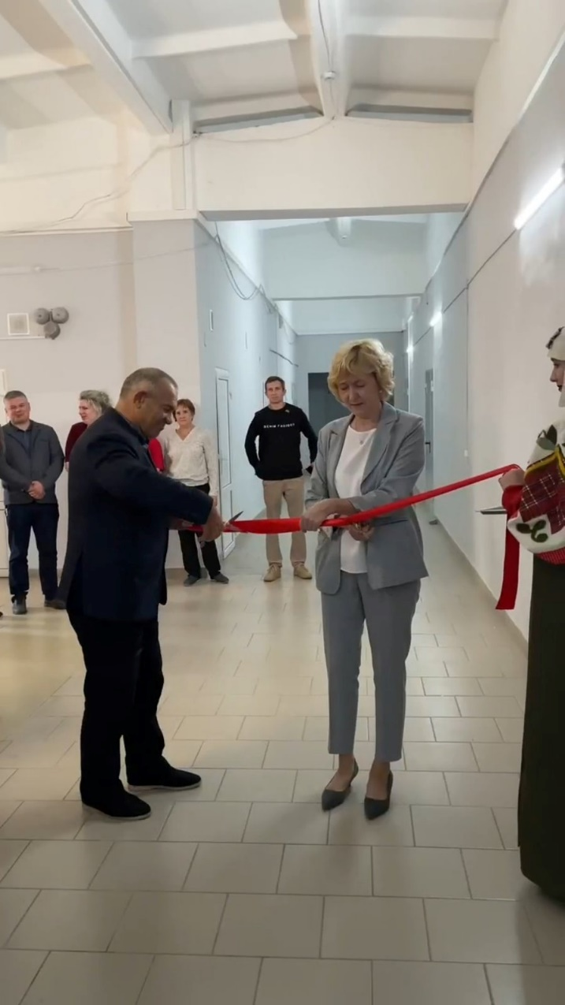
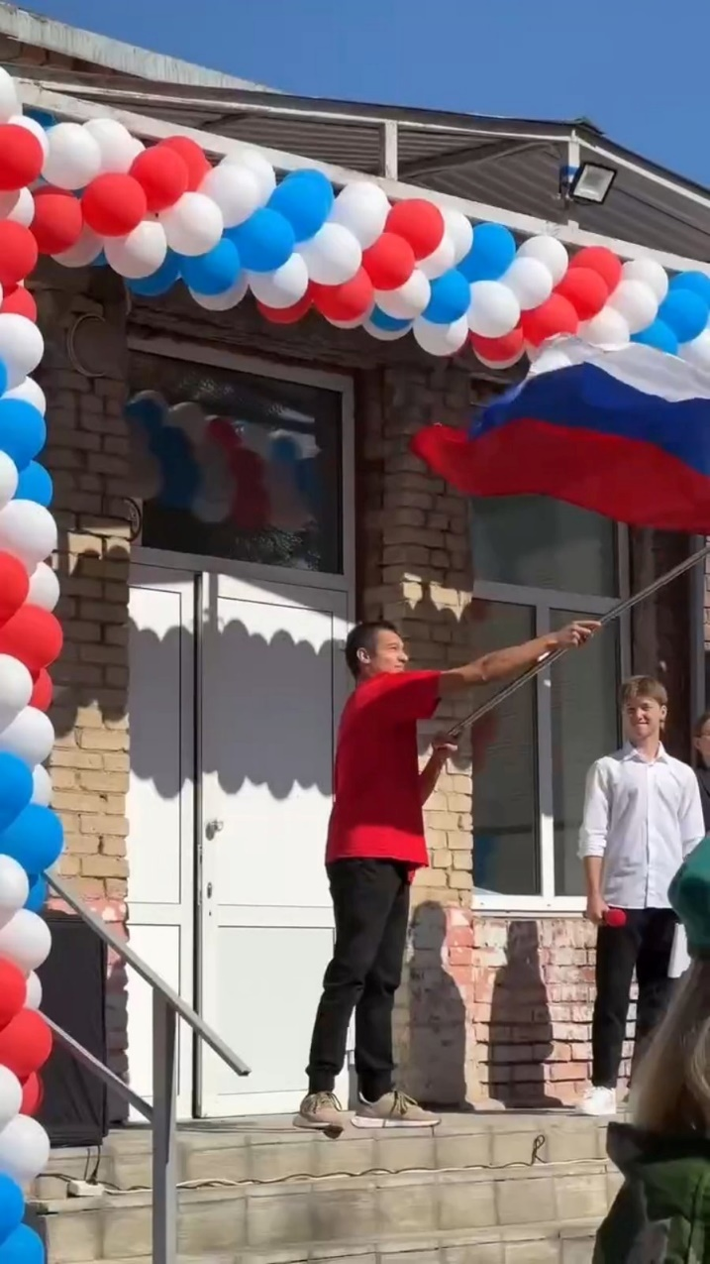
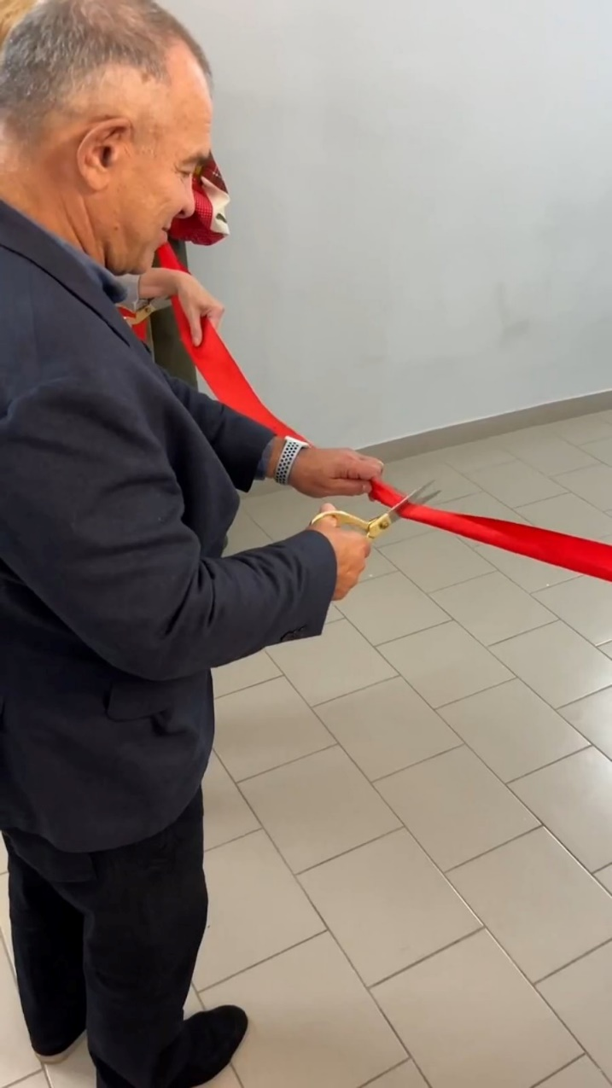
2 сентября 2024 года, 11:00 ч.

Slide 16
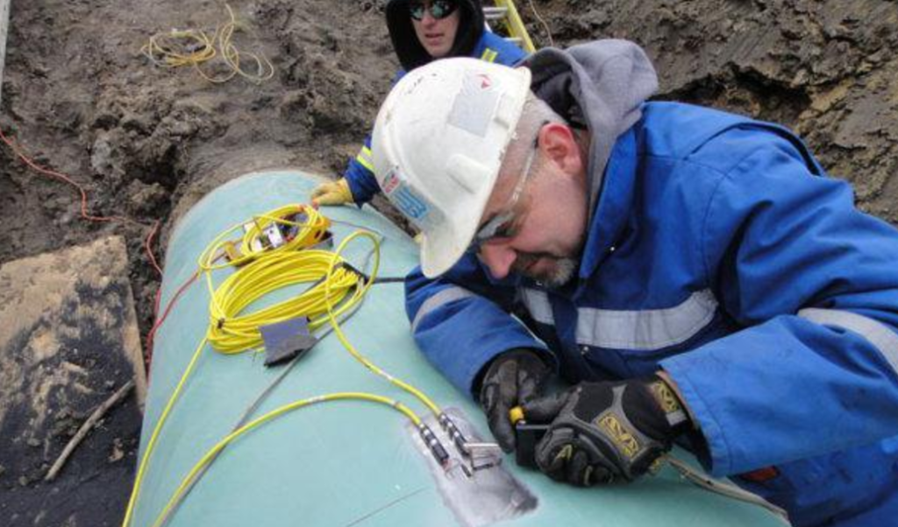
08.01.02 Монтажник трубопроводов
Форма обучения: очная
Нормативный срок обучения:
1 года 10 месяцев на базе 9 кл.
Квалификация:
«Монтажник наружных трубопроводов и монтажник технологических трубопроводов»
БЮДЖЕТ
Notes:
Профессия «Монтажник трубопроводов», срок обучения 1 года 10 месяцев. Квалификация «Монтажник наружных трубопроводов и монтажник технологических трубопроводов»
Трубопровод - инженерно-техническое сооружение, предназначенное для транспортировки газообразных и жидких веществ, пылевидных и разжиженных масс, а также твёрдого топлива и иных твёрдых веществ в виде раствора под воздействием разницы давлений в поперечных сечениях трубы. В России трубопроводный транспорт считается частью транспортной инфраструктуры.
Монтажник трубопроводов – это специалист, который занимается установкой, обслуживанием и ремонтом трубопроводных систем, размещенных на открытом воздухе. Главная задача заключается в обеспечении бесперебойной транспортировки разнообразных сред, таких как жидкости, газы и другие материалы, по промышленным и коммунальным сетям.

Slide 17
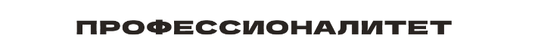

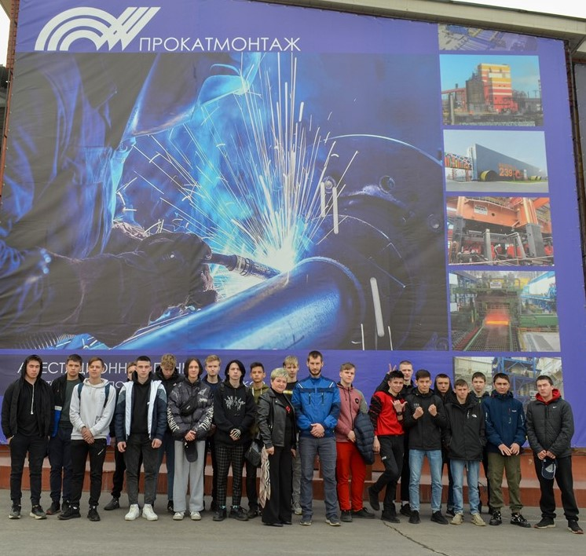

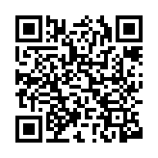
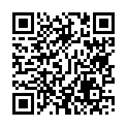
Ты в хорошей компании!
СТИКЕРЫ ПРОФЕССИОНАЛИТЕТА

Slide 18
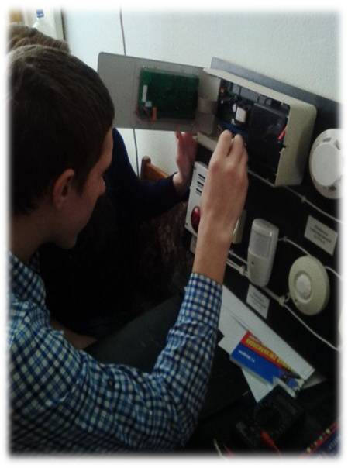
08.01.30 Электромонтажник слаботочных систем
Форма обучения: очная
Нормативный срок обучения:
1 г. 10 мес. на базе 9 кл.
Квалификация:
«Электромонтажник»
БЮДЖЕТ
Notes:
Профессия «Электромонтажник слаботочных систем», срок обучения 1 год 10 месяцев. Квалификация «Электромонтажник».
Слаботочная система представляет собой общую схему, в которой соединяются все коммуникационные удобства здания. Стандартная сеть имеет напряжение 220 вольт, слаботочная питает технические средства, которым для работы достаточно напряжения в переделах 12 -24 вольт.
Монтажник слаботочных систем – это специалист, который обеспечивает бесперебойную работу этой схемы. Процесс монтажа представляет собой целый комплекс разноплановых работ, поэтому монтажник – это не просто мастер по укладке, а специалист высокого класса.
К слаботочной системе относятся все коммуникации, которые не требуют высокого напряжения – телевидение, факсы, интернет, пожарная и охранная сигнализации. Монтажник должен уметь грамотно соединить все системы с учетом расположения электрической проводки и пунктов питания. Существуют свои правила прокладки кабелей: они монтируются в стены или наружу, и на определенной высоте от пола и потолка. Также используются специальные каналы, которые защищают провода от внешнего негативного воздействия, которые тоже должны грамотно вписаться в интерьер.
Срок обучение -1 год 10 месяцев. Группа набирается на бюджетной основе.

Slide 19

23.02.01 Организация перевозок и управление на транспорте (по видам)
Форма обучения: очная
Нормативный срок обучения:
3 г. 10 мес. на базе 9 кл.
Квалификация:
«Техник»
БЮДЖЕТ
Notes:
Специальность «Организация перевозок и управление на транспорте». Срок обучения 3 года 10 месяцев. Квалификация «Техник».
Работа, связанная с перевозками, включает комплекс мероприятий по организации транспортировки людей и грузов, а также обеспечению их безопасности. Это непростая задача. По наземным, водным и воздушным транспортным магистралям нашей страны каждый день передвигаются десятки и даже сотни тысяч поездов, плавательных средств и летательных аппаратов. А людей в перевозках и их организации задействовано еще больше.
Специалисты по управлению на транспорте должны налаживать бесперебойное движение, устранять любые проблемы, возникающие в пути, составлять маршрутные графики и выполнять другую работу по логистике. Это требует исключительных знаний и компетенций, а также влечет высокую ответственность. В целом должностные обязанности специалиста, занимающегося организацией перевозок, включают: организацию процесса грузоперевозки; организацию процесса пассажирских перевозок; ведение логистической документации; техобслуживание транспортных линий; техобслуживание транспортных средств; внедрение инновационных решений в развитие транспортных линий и обслуживание потоков.

Slide 20
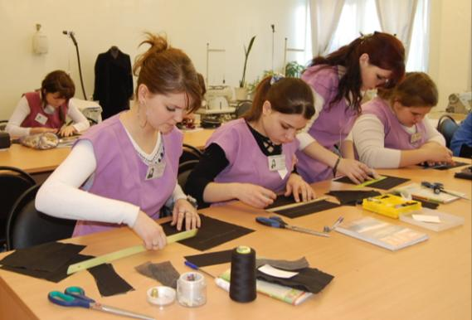
29.02.10 Конструирование, моделирование и технология изделий легкой промышленности (по видам)
Форма обучения: очная
Нормативный срок обучения:
2 г. 10 мес. на базе 9 кл.
Квалификация:
«Технолог-конструктор»
БЮДЖЕТ
Notes:
Специальность «Конструирование, моделирование и технология изделий легкой промышленности(по видам), срок обучения 2 года 10 месяцев, квалификация «Технолог-конструктор».
Одна их самых востребованных профессий в индустрии моды – технолог-конструктор. Технолог-конструктор работает над созданием конструкций костюма в тесном взаимодействии с дизайнером и инженером-технологом.
Если художник – модельер работает над созданием рисунка будущей модели, то модельер-конструктор согласно конкретным параметрам, выполняет чертеж. Он отвечает за техническую часть работы над костюмом. Его задача – воплотить в жизнь идеи художника- модельера.
В своей работе он должен учитывать особенности фигуры человека, а также возможности ателье или фабрики, для которой он работает, например, свойства используемых материалов, технологические возможности швейного оборудования.
Технолог подбирает ткани, прописывает, какие необходимо выбрать способы шитья (они во многом зависят от состава тканей). Специалист рассчитывает все размеры линии одежды (например, от 42 до 56), делает расчеты обхвата талии, длины рук и ног, объема бедер и т.д. Он строит подробный поэлементный чертеж одежды, разрабатывает лекала, по которым в дальнейшем будет организован массовый пошив.
Для успешной работы технолог-конструктор должен обладать развитым пространственным мышлением, хорошо разбираться в истории моды и анатомии, а также уверенно работать в системах автоматизированного проектирования.

Slide 21

38.03.06 Торговое дело
Форма обучения: очная
Нормативный срок обучения:
2 г. 10 мес. на базе 9 кл.
Квалификации:
«Специалист торгового дела»
БЮДЖЕТ
Notes:
Специальность «Торговое дело», Срок обучения 2 года 10 месяцев, квалификация: «Специалист торгового дела». Торгово-денежные отношения – основа современной экономики любой страны. И специалисты в этой сфере имеют массу возможностей для самореализации и высокого заработка. Что такое торговое дело? Торговое дело - это умение организовать полный цикл товара или услуги. Специалист торгового дела - это специалист по организации процессов, связанных с куплей-продажей, обменом и продвижением товаров от производителей к потребителям с целью удовлетворения покупательского спроса и получения прибыли. Торговое дело — специальность, освоив которую специалист становится одним из самых востребованных на рынке труда. Профессия не позволит остаться без прибыли даже в кризисной ситуации. Выпускник будет специалистом в организации, управлении и проектировании процессов в области коммерческой деятельности, маркетинга, торговой рекламы, логистики в торговле, товароведения и экспертизы товаров, материально-технического снабжения и сбыта, торгово-посреднической деятельности

Slide 22
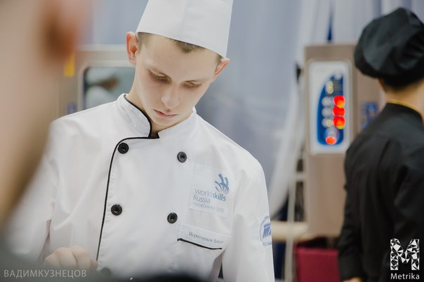
43.02.15 Поварское и кондитерское дело
Форма обучения: очная
Нормативный срок обучения:
3 г. 10 мес. на базе 9 кл.
Квалификация:
«Специалист по поварскому и кондитерскому делу»
БЮДЖЕТ/ВНЕБЮДЖЕТ
43.01.09 Повар, кондитер
Форма обучения: очная
Нормативный срок обучения: 3 г. 10 мес. на базе 9 кл.
Квалификация: «Повар-кондитер»
БЮДЖЕТ/ВНЕБЮДЖЕТ
Notes:
Сферу организации общественного питания представляют два направления: профессия «Повар, кондитер» и специальность «Поварское и кондитерское дело».
Повар – это специалист, в чьи обязанности входит приготовление пищи. Помимо самого приготовления, повар отвечает за подготовку продуктов: проверить их на свежесть, помыть, порезать, почистить. Внешняя привлекательность блюда - тоже задача повара. Ведь в пище важен не только вкус, но и запах, и аппетитный вид.
Плюсы профессии:
Востребованность. Рынок общественного питания постоянно развивается: появляются новые рестораны, кафе, пиццерии, столовые, кондитерские — в каждом из таких заведений работает несколько поваров. На популярном портале по трудоустройству hh.ru ежедневно публикуется более 1000 вакансий для поваров.
Интернациональность. Профессия повара по-настоящему интернациональна. У него есть возможность работать в разных странах мира, так как технологии приготовления блюд не сильно отличаются в зависимости от страны.
Широкий круг специализаций. Повар может осваивать кулинарные традиции разных стран мира (например, Японии, Италии, Франции), специализироваться на молекулярной кухне, быть кондитером или пиццмейкером. Направления можно менять в любой момент, подстраиваясь под популярные тренды или собственные предпочтения.
Срок обучения 3 года 10 месяцев. Группы набираются на бюджетную и внебюджетную основу.

Slide 23

43.02.16 Туризм и гостеприимство
Форма обучения: очная
Нормативный срок обучения:
2 г. 10 мес. на базе 9 кл.
Квалификация:
«Специалист по туризму и
гостеприимству» по виду деятельности
«предоставление гостиничных услуг»
БЮДЖЕТ
Notes:
Специальность «Туризм и гостеприимство», Нормативный срок обучения: 2 г. 10 мес.
Планируется набор в группу по виду деятельности «предоставление гостиничных услуг».
Специалист по гостеприимству — это специалист, в ведении которого находится вопрос организации обслуживания гостей в гостиницах и туристских комплексах. Специалист по гостеприимству работает в гостиницах, туристических комплексах, домах отдыха и выполняет работы, связанные с комфортным размещением и соответствующими стандартами обслуживания посетителей в заведениях курортной, туристической и иной деятельности. Виды профессиональной деятельности: организация и контроль текущей деятельности работников службы приема и размещения; организация и контроль текущей деятельности работников службы питания; организация и контроль текущей деятельности работников службы обслуживания и эксплуатации номерного фонда; организация и контроль текущей деятельности работников службы бронирования и продаж.

Slide 24

43.02.17 Технология индустрии красоты
Форма обучения: очная
Нормативный срок обучения:
2 г. 10 мес. на базе 9 кл.
Квалификация:
«Специалист индустрии красоты» по видам деятельности:
БЮДЖЕТ
«предоставление косметических услуг»
«предоставление парикмахерских
услуг»
«предоставление визажных услуг»
БЮДЖЕТ
ВНЕБЮДЖЕТ
Notes:
Специальность «Технология индустрии красоты», Нормативный срок обучения: 2 г. 10 мес.
Планируется набор 3 групп по видам деятельности: предоставление визажных услуг (внебюджетная основа), предоставление косметических услуг (бюджетная основа), предоставление парикмахерских услуг(бюджетная основа).
Технология эстетических и визажных услуг - это сфера красоты. Для современного человека любая возможность улучшить свой имидж, выглядеть аккуратно, стильно — острая необходимость и незаменимый атрибут успеха. Выпускники специальности работают косметологами, парикмахерами, визажистами, специалистами по маникюру и педикюру в салонах красоты, оздоровительных учреждениях, санаториях, фитнес-клубах. Мастер маникюра делает классический‚ аппаратный, европейский‚ SPA-маникюр/педикюр и, конечно, наращивание ногтей.

Slide 25

54.01.20 Графический дизайнер
Форма обучения: очная
Нормативный срок обучения:
2 г. 10 мес. на базе 9 кл.
Квалификация:
«Графический дизайнер»
БЮДЖЕТ/ВНЕБЮДЖЕТ
Notes:
Специальность «Графический дизайнер», Нормативный срок обучения: 2 г. 10 мес. Квалификация «Графический дизайнер».
Графический дизайнер — это профессионал, который проектирует идеи с визуальным и текстовым контентом. Графический дизайнер — является создателем концепций и решений, которые решают задачи клиента в социальном, культурном и мировом контексте. Самое сложное в профессии графического дизайнера — понять клиента и создать убедительную визуальную коммуникацию для целевой аудитории с помощью изображений, слов или графики.
Преимущества профессии:
Высокий спрос, ведь крутой дизайн — один из ингредиентов для создания успешного бизнеса.
Достойная зарплата. Чем толще портфолио успешных кейсов, тем больше сумма.
Творчество. Каждый плакат, книга или приложение — это настроение, характер и эмоции, которые можно увидеть. В общем, без вдохновения не обойтись.
Своё расписание. Не каждая профессия может похвастаться свободным графиком.
Срок обучения 3 года 10 месяцев. Группы набираются на бюджетную и внебюджетную основу.

Slide 26

54.02.01 Дизайн (по отраслям)
Форма обучения: очная
Нормативный срок обучения:
3 г. 10 мес. на базе 9 кл.
Квалификация:
«Дизайнер»
БЮДЖЕТ
Notes:
Специальность «Дизайн (по отраслям)», Срок обучения 3 года 10 месяцев. Квалификация «Дизайнер».
Специальность дизайнера предполагает создание макетов, художественное конструирование предметов и явлений современного мира. Инструментами специалиста являются концепции, графические рисунки, схемы, чертежи. Дизайнеры продумывают эргономичность и комфорт в эксплуатации предметов, интерьерных решений.
Специалисты предусматривают материалы, фактуры, габариты вещей. Помимо художественных способностей, сотрудникам необходимы технические знания, навыки работы в компьютерных программах. Дизайнерская деятельность предполагает внедрение новых технологий, инновационных разработок, усовершенствование предметов быта, техники, зданий.
Дизайнер занимается конструированием, созданием концепций новых товаров, интерьеров. При разработке проектов учитываются эстетичность и цветовое оформление, а также эргономичность и удобство в использовании. При составлении эскизов определяются запросы потребителей либо индивидуальных заказчиков.
Область профессиональной деятельности выпускников: художественное проектирование объектов графического дизайна, дизайна среды, промышленного дизайна, арт-дизайна; художественное образование в образовательных организациях дополнительного образования детей (детских школах искусств по видам искусств), общеобразовательных организациях, профессиональных образовательных организациях.

Slide 27
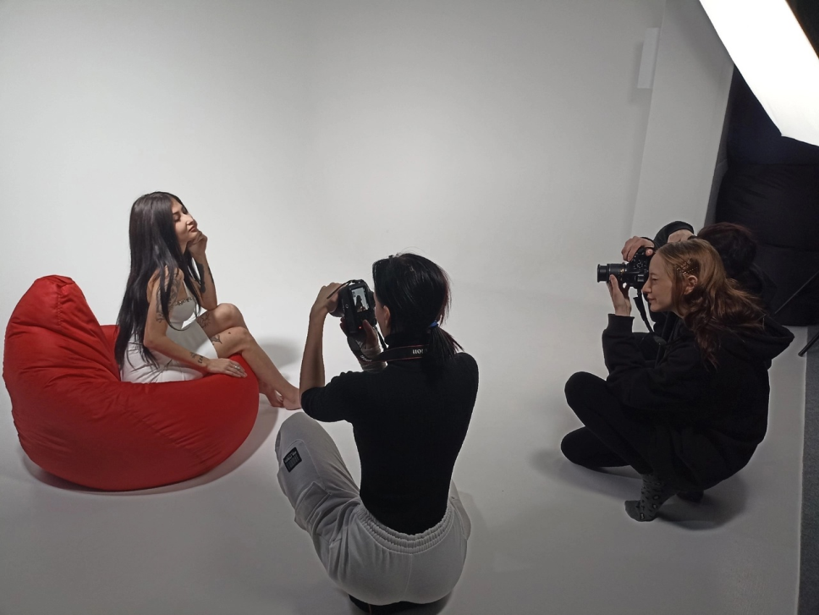
54.02.08 Техника и искусство фотографии
Форма обучения: очная
Нормативный срок обучения:
2 г. 10 мес. на базе 9 кл.
Квалификация:
«Специалист в области фотографии»
БЮДЖЕТ
Notes:
Специальность «Техника и искусство фотографии», срок обучения 2 г. 10 месяцев, Квалификация «Специалист в области фотографии».
Фотографом называют человека или специалиста, создающего фотографии с помощью фотоаппарата и специального оборудования для их распечатки. Фотограф — человек, останавливающий прекрасные мгновения жизни.
Как в любой другой профессии, в работе фотографа есть свои преимущества:
Свободный график работы. Возможность самостоятельно регулировать нагрузку. Особенно если вы фрилансер. Берите заказов столько, сколько сможете освоить.
Высокие заработки. Заработок фотографа с одной стороны регулируется спросом на его услуги, с другой – физическими возможностями обработать и качественно выполнить все заказы.
Творческая работа, которая способствует развитию и самосовершенствованию. Мир фотографии не стоит на месте. Фотограф должен постоянно узнавать что-то новое, совершенствовать свои навыки, пробовать новые техники съемки и обработки фотографий. Это очень увлекательно.
Возможность общаться с новыми интересными людьми. Это могут быть не только коллеги «по цеху», но и клиенты, с которыми вы познакомитесь в процессе съемки. Престиж и мировое признание. Быть хорошим фотографом - это престижно. К вашему профессионально мнению будут прислушиваться другие фотомастера, а график работы будет расписан на месяцы вперед.

Slide 28

08.01.27 Мастер общестроительных работ
Форма обучения: очная
Нормативный срок обучения:
1 г. 10 мес. на базе 9 кл.
Квалификация:
«Мастер общестроительных работ»
БЮДЖЕТ
Notes:
Профессия «Мастер общестроительных работ», срок обучения 1 г. 10 месяцев, Квалификация «Мастер общестроительных работ».
Мастер общестроительных работ - это квалифицированный рабочий, выполняющий арматурные, бетонные, каменные, монтажные, печные, стропальные, электросварочные работы при возведении, ремонте и реконструкции зданий и сооружений всех типов из сборных металлических конструкций.
Мастер общестроительных работ - это надежная и стабильная профессия, её сложно автоматизировать, поэтому кадры здесь будут требоваться всегда. Выпускник профессии будет способен читать архитектурно-строительные чертежи, проекты, монтажные схемы, схемы производства работ. Мастеру-строителю можно поручить монтировать сборные металлические конструкции различными методами при возведении всех типов зданий, сборку и монтаж металлических конструкций и металлоизделий (колонны, балки, фермы, структурные конструкции и др.)
Опорный работодатель:
АО «Прокатмонтаж» возможно целевое обучение с выплатой стипендии работодателя.

Slide 29
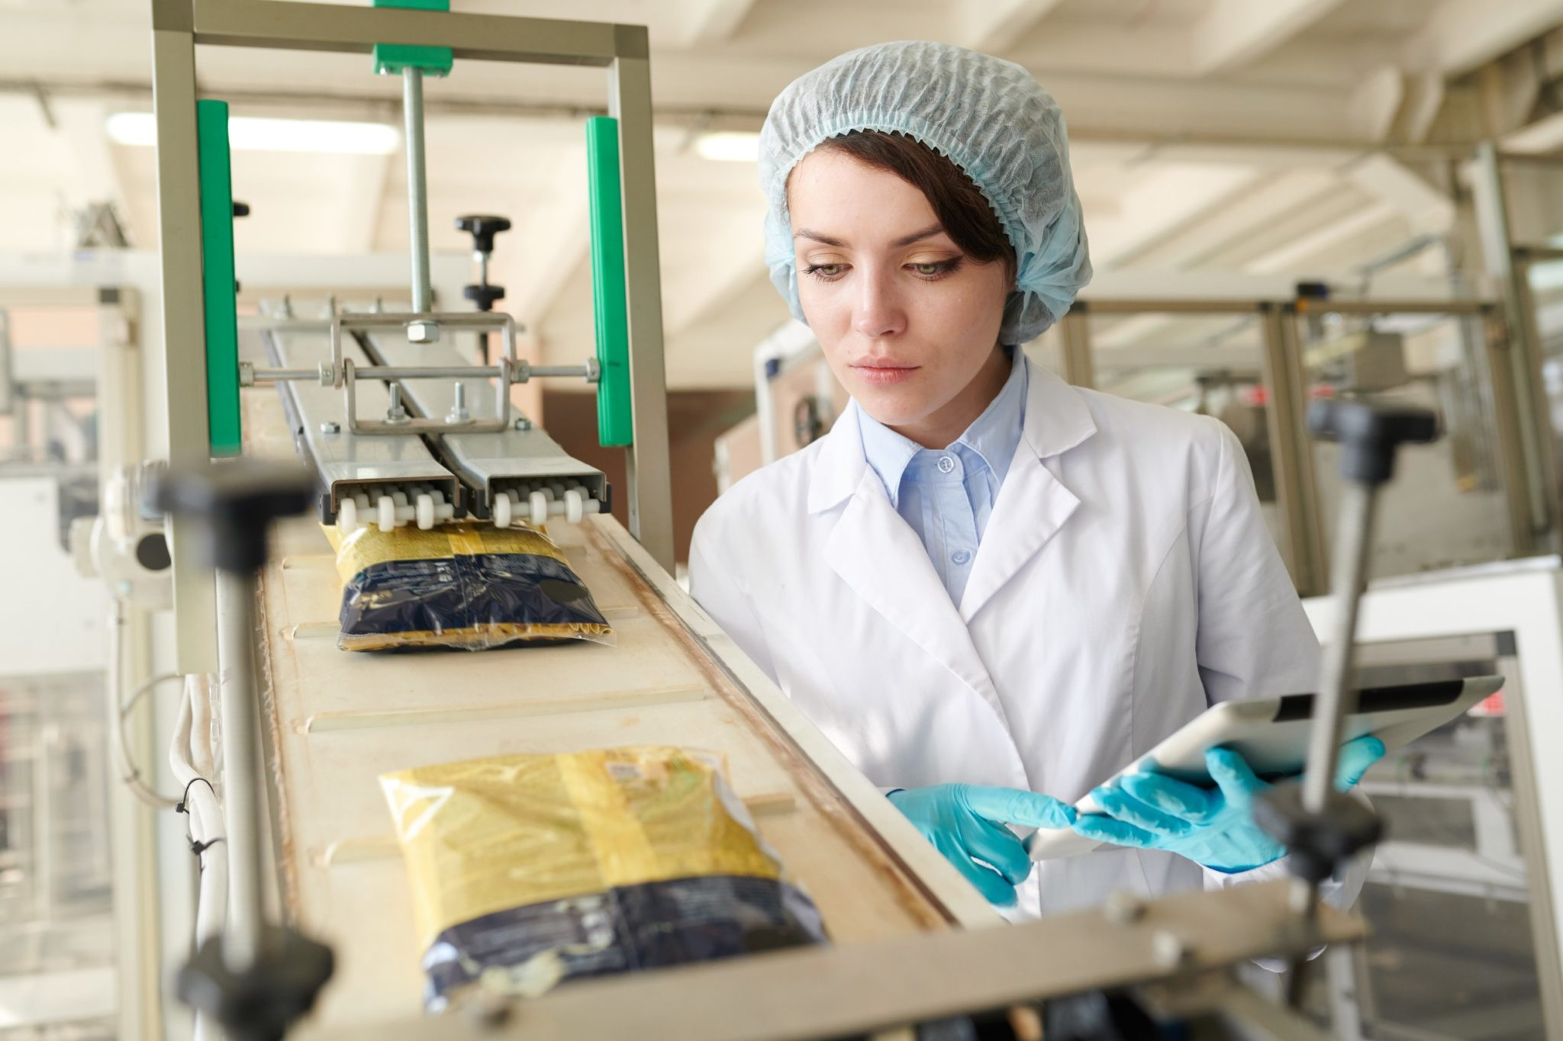
19.08.18 Аппаратчик-оператор производства продуктов питания из растительного сырья
Форма обучения: очная
Нормативный срок обучения:
1 г. 10 мес. на базе 9 кл.
Квалификация:
«Аппаратчик-оператор производства продуктов питания из растительного сырья»
БЮДЖЕТ
Notes:
Профессия «Аппаратчик-оператор производства продуктов питания из растительного сырья», срок обучения 1 г. 10 месяцев, Квалификация «Аппаратчик-оператор производства продуктов питания из растительного сырья».
Аппаратчик-оператор производства продуктов питания из растительного сырья — это специалист, который осуществляет работу на технологических линиях и оборудовании для переработки растительного сырья в пищевые продукты.
Аппаратчик-оператор отвечает за: обслуживание и контроль работы специального оборудования, используемого для производства пищевых продуктов из растительного сырья; подготовку, запуск, контроль и наблюдение за технологическими процессами на производственной линии; правильностью и качеством процесса; обеспечивает безопасность производственных операций; своевременно реагирует на возможные сбои или неисправности; производство хлебобулочных и кондитерских изделий.
Профессия аппаратчика-оператора является перспективной и востребованной. Специалисты этой области могут рассчитывать на стабильную работу и достойную заработную плату. Кроме того, развитие технологий и внедрение новых методов производства открывает перед аппаратчиками-операторами возможности для карьерного роста и повышения квалификации.
Таким образом, профессия аппаратчика-оператора производства продуктов питания из растительного сырья является интересной и важной. Она позволяет внести свой вклад в обеспечение населения качественными и безопасными продуктами питания.
Ведущий работодатель:
ОАО «Магнитогорский хлебокомбинат» возможно целевое обучение

Slide 30








НАШИ СОЦИАЛЬНЫЕ ПАРТНЕРЫ
Notes:
Несколько слов о наших партнерах.
Наши социальные партнеры : ОАО "Магнитогорский хлебокомбинат", ООО ПГ "Русский хлеб", ООО ТД ХОРЕКА, ООО «ВЛАН», ООО «Панцеротти», ООО "Альфа-Лидер", ООО " Профессиональная аварийно-спасательное формирование "Магнитогорская служба спасения", ООО "МагСервис", салон красоты "Лура", АНО ДПО "Мастерская стиля", салон красоты "Ирида", типография "Копи центр", типография "Арт креатив", ООО "Магна«, ООО «Шок цена», ООО «Агроторг» (маг-н Пятерочка), ООО «Электротехническая компания» (гипермаркет «Добрострой») и многие другие . Мы сотрудничаем с крупнейшими индивидуальными предпринимателями. Именно там, на базе этих организаций, наши студенты проходят практику, а после окончания колледжа в них начинают свой трудовой путь.

Slide 31
ВНЕУЧЕБНАЯ ДЕЯТЕЛЬНОСТЬ
Мероприятия различных направленностей ( в том числе с выходом из колледжа) – культурные, гражданско-патриотические, экологические, спортивные и здоровьесберегающие, бизнесориентирующие, направленные на профилактику деструктивных проявлений в молодежной среде.
Участие в деятельности студенческого совета, волонтерского центра «Мы вместе», медиацентре, спортивного клуба.
Участие в деятельности Российского движения детей и молодёжи «Движение Первых».
Посещение секций и кружков колледжа и ДУМ «Магнит».
Подготовка и участие в спортивных соревнованиях, конкурсах различных уровней и направлений.
Участие в конкурсах «Студент года», «Студенческая весна», «Я вхожу в мир искусств».
При наличии успехов в учебе, грамот и дипломов - возможность получения Премии Законодательного Собрания Челябинской области, стипендии Президента РФ.
Notes:
В нашем колледже активная студенческая жизнь. Проходят мероприятия в рамках реализации программы воспитания и социализации по профориентационному, гражданско-патриотическому, культурно-творческому, экологическому, бизнес-ориентирующему, спортивному и здоровьесберегающему направлениям, работают кружки и секции, развивается волонтерство, студенты участвуют в конкурсах и фестивалях. Особое место уделяется профилактике деструктивных явлений в молодежной среде.

Slide 32
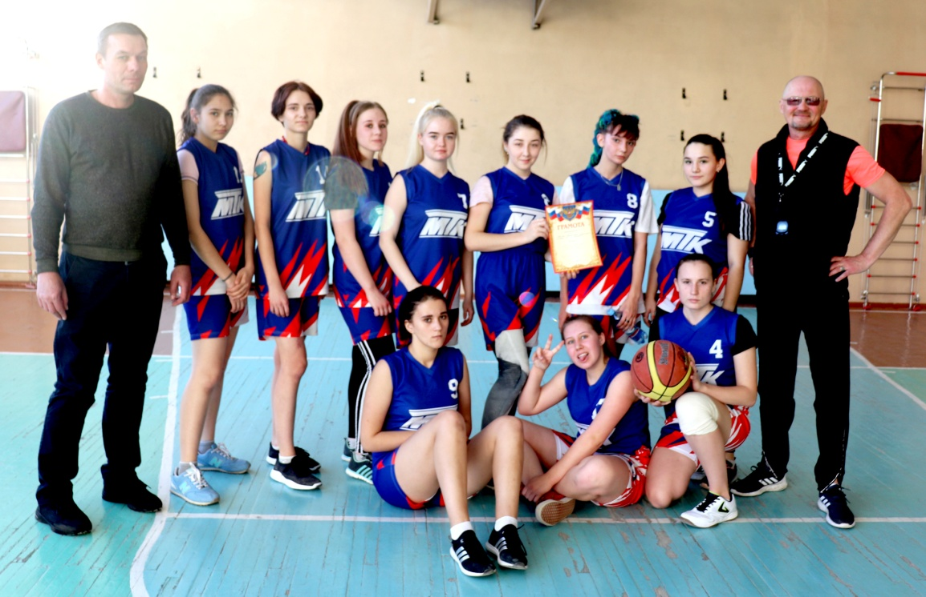
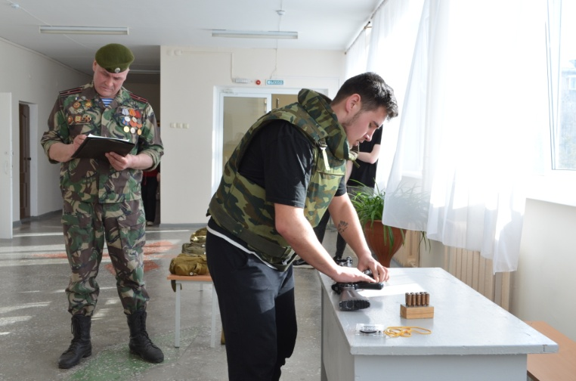
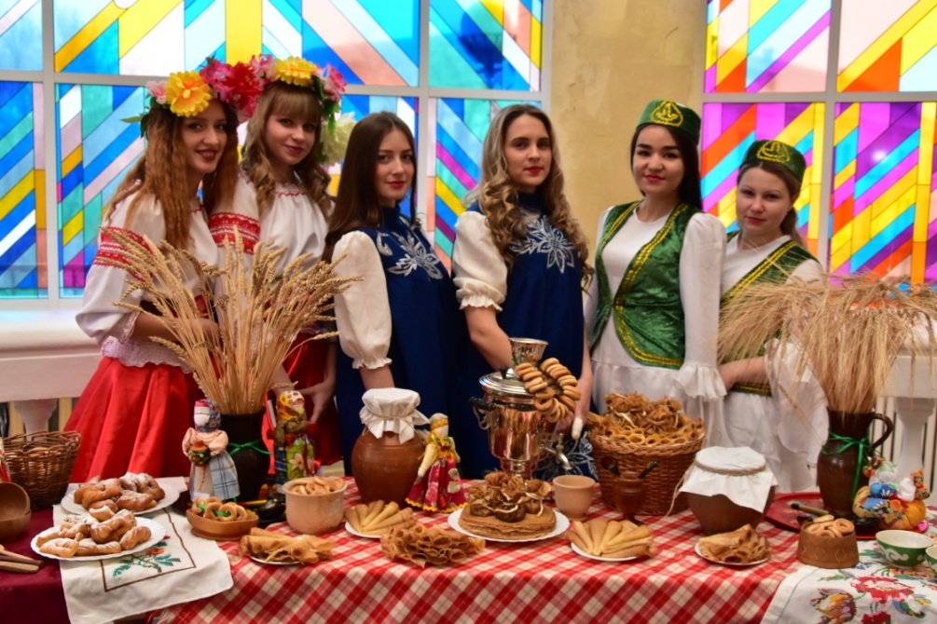
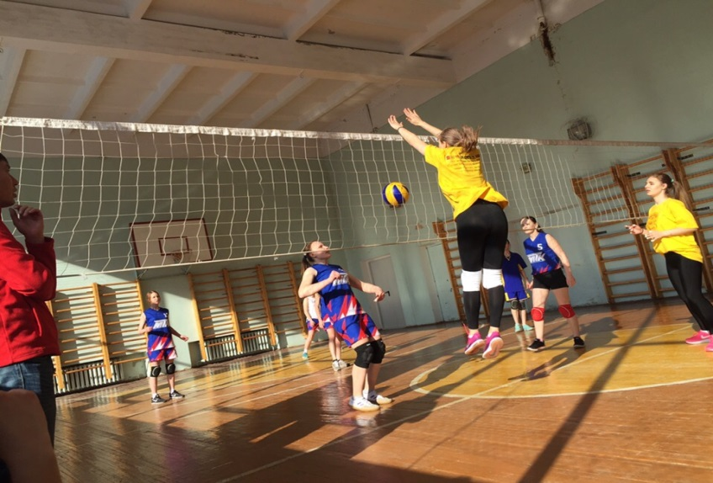
Notes:
Студенты участвуют в городских, областных, Всероссийских мероприятиях.
Гражданско - патриотическое направление: военно-спортивная эстафета «Призывник», встречи с ветеранами, участие в мероприятиях посвященных 9 мая, конкурсы военно-патриотических песен, сбор гуманитарной помощи.
Экологическое направление: «Влияние современного технологического оборудования на экологию» (по направлениям подготовки); «Экологические субботники» (на территории колледжа, в помещениях колледжа); «Комплексная система обращения с твердыми бытовыми отходами»; «Экология моего жилища»; «Экология питания студентов», все студенты привлекаются к субботникам.
Культурно-творческое направление: Областной фестиваль художественного творчества студентов областных государственных профессиональных организаций «Я вхожу в мир искусств»; Областной фестиваль «Российская студенческая весна», Областной форум студенческого самоуправления; Смотр-конкурс художественной самодеятельности «Неделя искусств»; Областной конкурс студенческих дизайн-проектов; Областной конкурс студенческих социальных проектов; огромный спектр внутриколледжных мероприятий. Наши студенты все оформляют пушкинские карты и 1 раз в семестр мы организованно посещаем театры.
Спортивное и здоровьесберегающее направление. Студенты колледжа принимают активное участие в спортивных мероприятиях и соревнованиях разного уровня, среди которых: Областные спортивные соревнования среди студентов по отдельным видам спорта; Фестиваль ГТО среди обучающихся ПОО ЧО; Областные соревнования «Школа безопасности» среди студентов областных государственных профессиональных образовательных организаций; Футбол, среди отделений колледжа; Внутриколледжные соревнования по баскетболу; Первенство колледжа по волейболу (1,2,3,4 курсы); Внутриколледжные соревнования по настольному теннису; ГТО (многоборье: подтягивание, отжимание и др.); Легкоатлетическая эстафета между отделениями колледжа. Все наши студенты сдают нормативы физкультурно-спортивного комплекса Готов к труду и обороне согласно возрастной ступени.
Правовое воспитание и профилактика правонарушений – одно из ведущих направлений воспитательной работы колледжа. Проводятся беседы врача нарколога Нечаева Сергея Павловича. В течение года проводятся тематические классные часы. Огромный пласт работы связан с формированием здорового образа жизни, профилактикой употребления и распространения наркотических и алкоголь содержащих средств, табакокурения в подростковой среде. Данный цикл бесед реализуется кураторами групп, социальными педагогами, педагогом-психологом, воспитателями общежития.

Slide 33
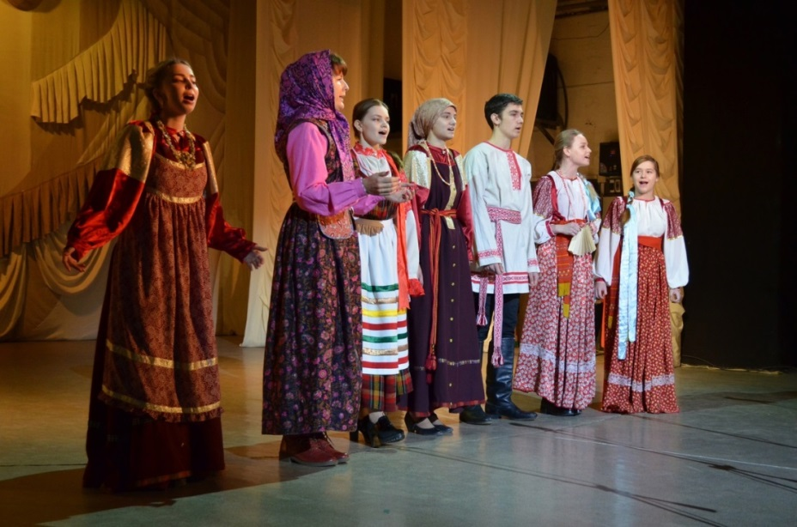
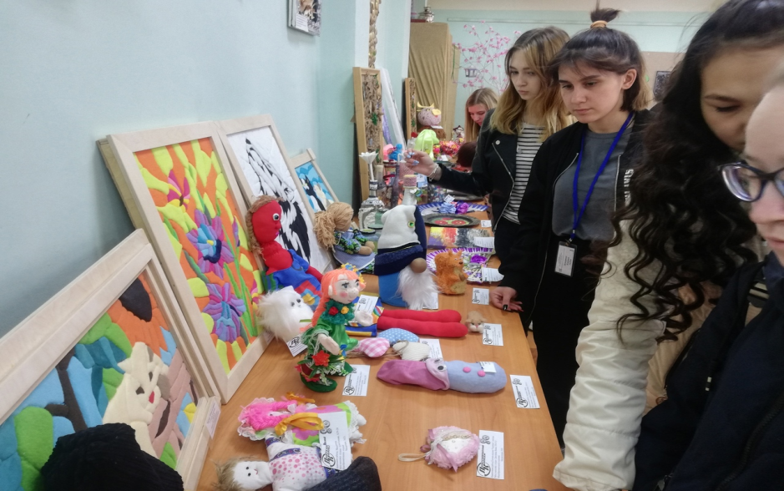
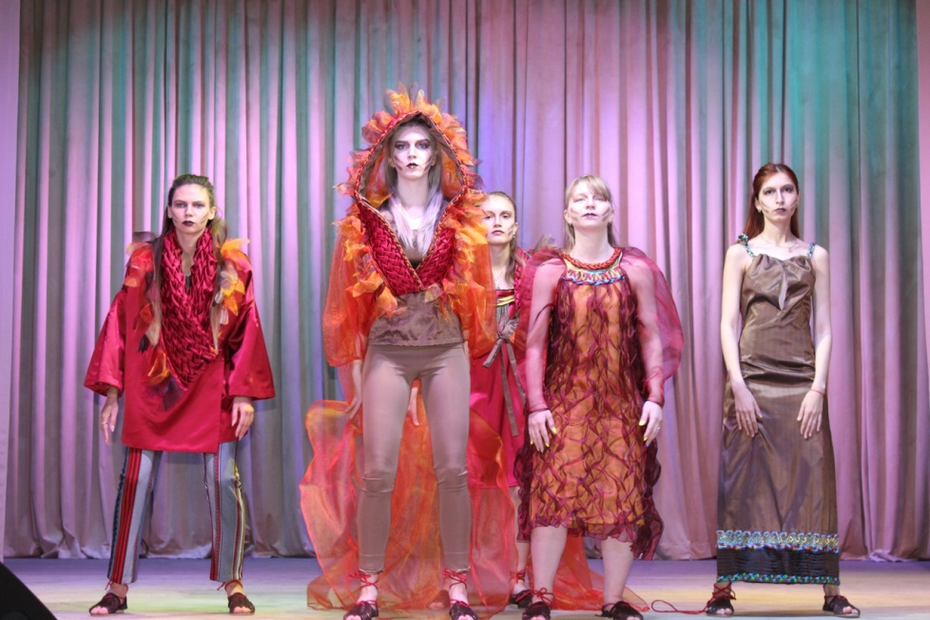
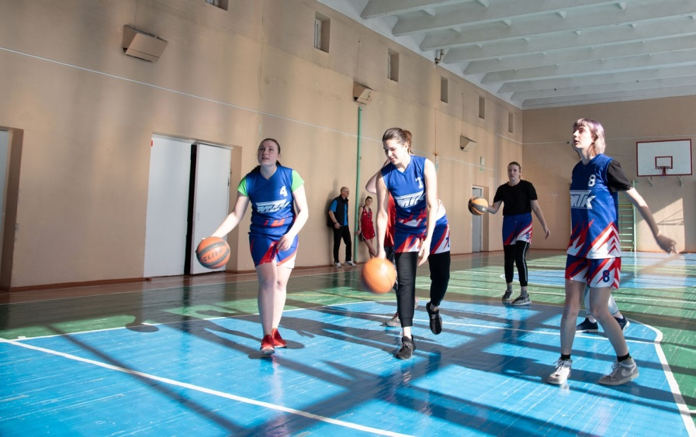
Notes:
Среди творческих и спортивных коллективов хочу выделить: академический ансамбль, театр моды «Галатея», фольклорный ансамбль «Марена», студия эстрадного вокала «Солнечный дождь», ансамбль современной хореографии «Браво», кружки декоративно-прикладного творчества, волонтерский центр «Мы вместе», секции «Волейбол», «ОФП». Все эти кружки работают на базе нашего колледжа на бесплатной основе. Все студенты посещают объединения после учебных занятий. В колледже действует студенческий совет.

Slide 34
Перечень документов, представляемых поступающими в приемную комиссию
Оригинал и копию документов, удостоверяющих личность, гражданство - паспорт
Оригинал и копию документа об образовании и (или) документа об образовании и о квалификации – аттестат
Страховой номер индивидуального лицевого счета в системе индивидуального (персонифицированного) учета (номер страхового свидетельства обязательного пенсионного страхования) - СНИЛС
Фотографии 3*4 (4 шт.)
Notes:
Перечень документов, представляемых поступающими в приемную комиссию представлен на слайде

Slide 35
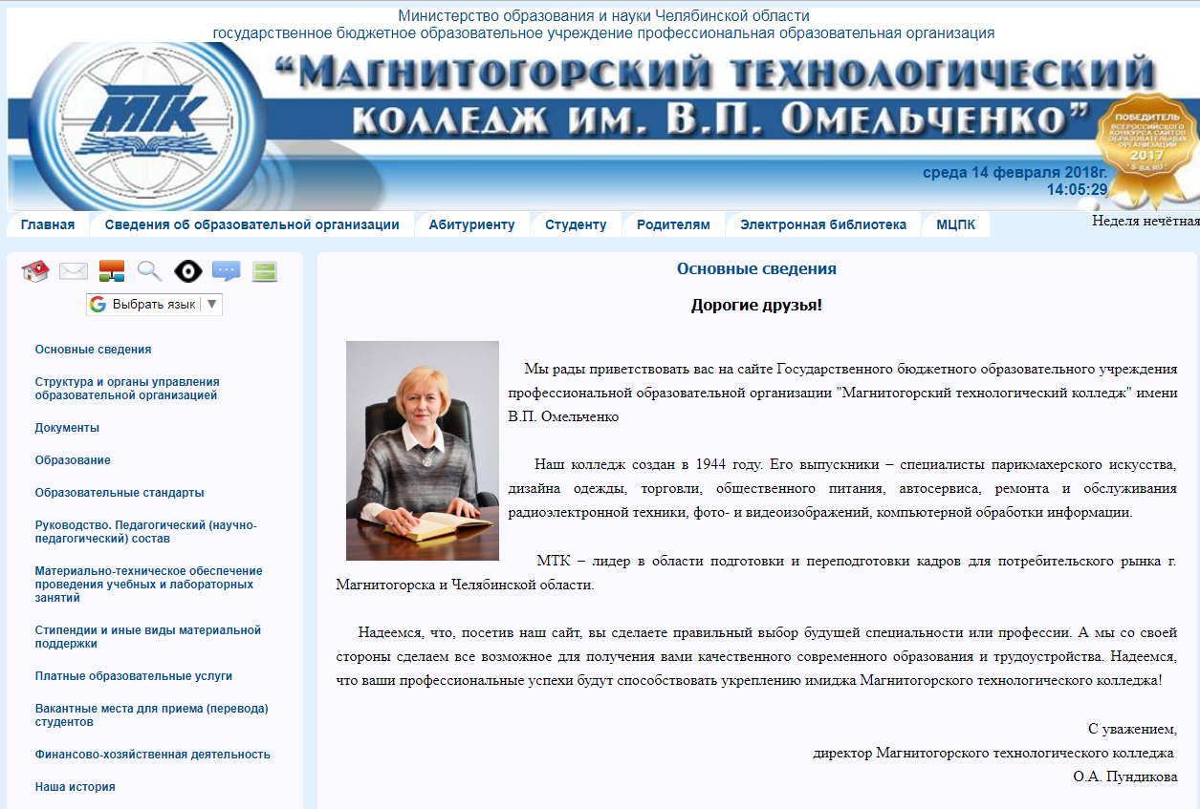
Наш адрес: 455038, г. Магнитогорск, ул. Сталеваров, д.11
Тел: 34-53-05, 35-54-22, 34-48-15
E-mail: mtc-dir@mail.ru, mtc-abitur@mail.ru
Сайт: mtcol.ru
Vk:https://vk.com/club213004564
Notes:
Всю интересующую Вас информацию Вы можете найти у нас на сайте, а узнать о насыщенной жизни колледжа вы можете в нашей группе в социальной сети «Вконтакте».

Slide 36
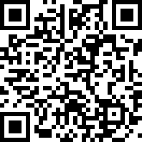

Социальная сеть группа колледжа в «В контакте»
Официальный сайт колледжа
Notes:
Если хотите быть лучшими – мы ждем вас!

Slide 37
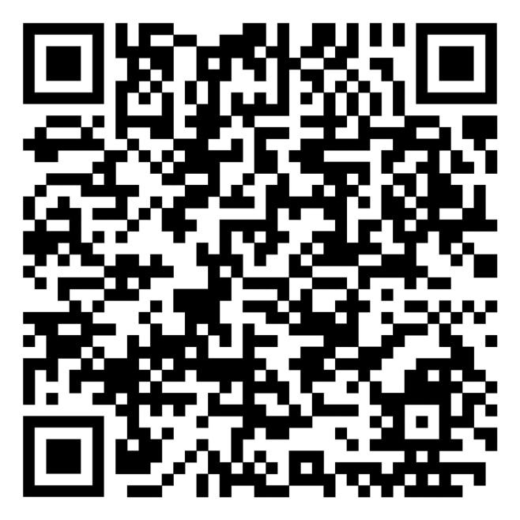

Анкета «Выбор профессиональной траектории»

